Slide 1

성경에서 감추려는 시도가 많은 어떤 용서
jintaeks@dongseo.ac.kr
September 19th, 2018

Slide 2
사랑, 용서
Q. 서로 사랑하라?
서로 사랑한다면 아무 문제 없다.
Q. 서로 사랑하지 못한다면?
사랑 받을 만한 사람을 사랑하는 것? → 누구나 한다.
가치 중립인 대상을 사랑하는 것? → 쉽다
나에게 상처 주고 나를 미워하는 사람을 사랑하는 것 → 용서

Slide 3
왜 용서가 가치가 있는가?
감정을 거스르는 의지와 행동을 요구하기 때문이다.
상대가 아니라 내가 할 수 있는 것이기 때문이다.
Q. 사랑은 감정인가 의지인가?
고린도전서 13장
…
(고전 13:4) 사랑은 오래 참고 사랑은 온유하며 시기하지 아니하며 사랑은 자랑하지 아니하며 교만하지 아니하며
(고전 13:5) 무례히 행하지 아니하며 자기의 유익을 구하지 아니하며 성내지 아니하며 악한 것을 생각하지 아니하며
(고전 13:6) 불의를 기뻐하지 아니하며 진리와 함께 기뻐하고
…

Slide 4
용서가 묵인이 되어서는 안 된다.
사형수를 용서하는 것과 그 사람이 사형 당하는 것은 별개의 문제이다.
듣고 보니 상황이 이해되어서 화난 마음을 푸는 것은 용서가 아니라 공정함이다.
은혜와 진리
(요 1:14) 말씀이 육신이 되어 우리 가운데 거하시매 우리가 그의 영광을 보니 아버지의 독생자의 영광이요 은혜와 진리가 충만하더라

Slide 5
Q. 예배가 먼저일까, 용서가 먼저일까?
용서가 먼저이다.
마태복음 5:23
(마 5:23) 그러므로 예물을 제단에 드리려다가 거기서 네 형제에게 원망들을 만한 일이 있는 것이 생각나거든
(마 5:24) 예물을 제단 앞에 두고 먼저 가서 형제와 화목하고 그 후에 와서 예물을 드리라

Slide 6
주기도문
중요한 것이기 때문에 매주 암송한다.
Q. 주기도문에서 가장 중요한 것은?
마태복음 6:12
(마 6:12) 우리가 우리에게 죄 지은 자를 사하여 준 것 같이 우리 죄를 사하여 주시옵고
Q. 우리의 용서가 하나님의 용서보다 더 중요한가?
너무 중요해서 주님이 두 번씩 강조하고 있다.
마태복음 6:14
(마 6:14) 너희가 사람의 잘못을 용서하면 너희 하늘 아버지께서도 너희 잘못을 용서하시려니와
(마 6:15) 너희가 사람의 잘못을 용서하지 아니하면 너희 아버지께서도 너희 잘못을 용서하지 아니하시리라
Q. 왜 감추고 부정하려 하는가?

Slide 7
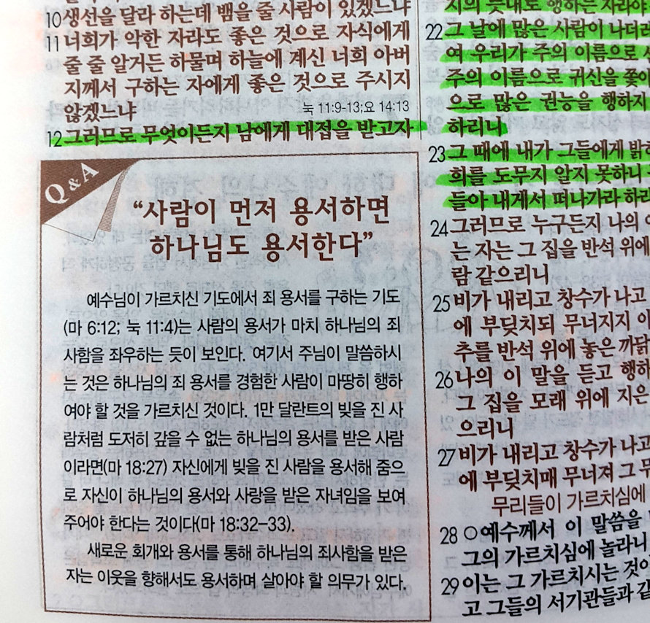
왜 사람의 용서를 감추고 부정하려 하는가?

Slide 8
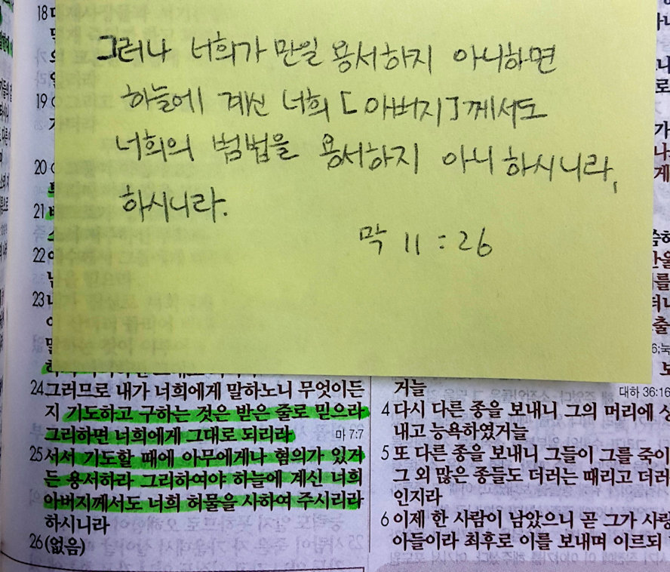
감추려는 예전 성경 필사자의 시도

Slide 9
대우^{Contraposition}
In logic, contraposition is an inference that says that a conditional statement is logically equivalent to its contrapositive.
The contrapositive of the statement has its antecedent and consequent inverted and flipped: the contrapositive of P → Q is thus ~Q → ~P.
For instance, the proposition "All cats are mammals" can be restated as the conditional "If something is a cat, then it is a mammal". Now, the law says that statement is identical to the contrapositive "If something is not a mammal, then it is not a cat."

Slide 10
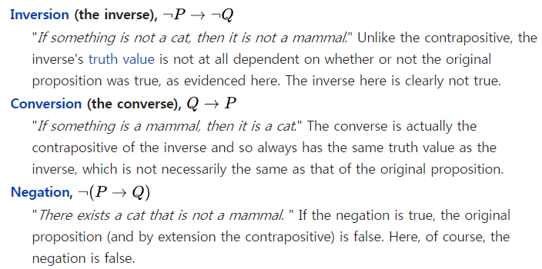
명제의 역, 이, 대우

Slide 11
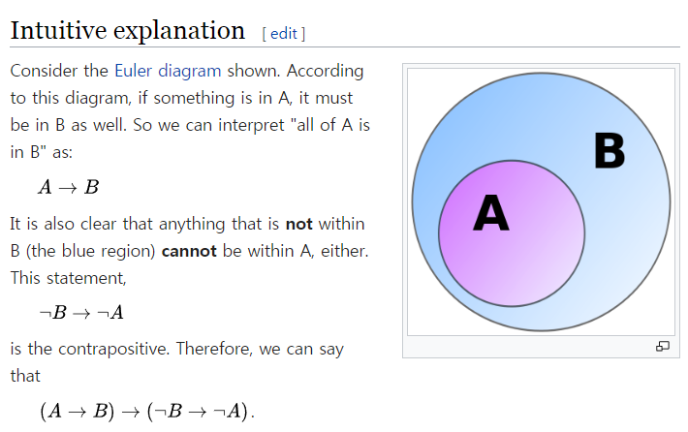

Slide 12
Q. 끝까지 용서하지 못하는 상태? → 지옥
지옥은 우리가 선택하는 것이다.
Q. 누구를 용서해야 하는가?
한국 사람이 히틀러를 용서하는 것 → 쉽다
모든 사람을 용서하더라도 절대로 용서할 수 없는 단 한 사람 → 바로 그 사람을 용서해야 한다.

Slide 13
용서를 구하는 태도
양해를 구하지 마라.
상처를 감추지 마라.
용서하지 못하는 것이 가장 큰 죄는 아니다.
가장 큰 죄는 용서 받을 것이 전혀 없다고 생각하는 사람에게서 나타나는 교만이다.
자신이 죄인이 아니라고 여기는 사람에게 기독교는 가망이 없다.

Slide 14
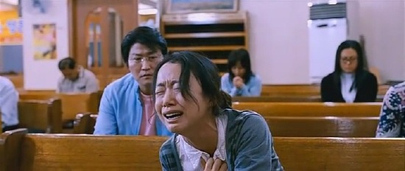
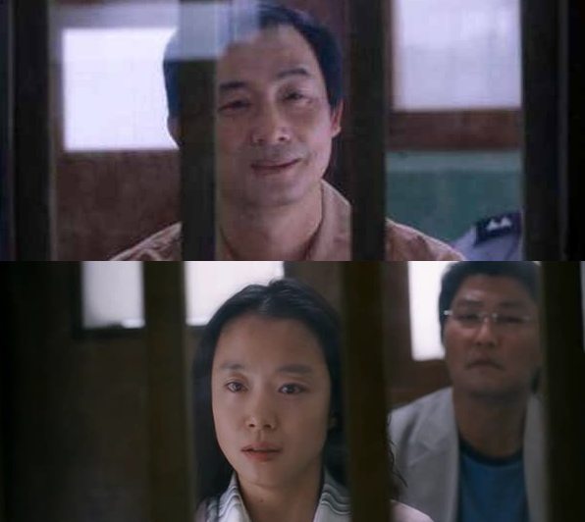
영화, 밀양
54분00초: 아이의 시체 확인
1시간 09분 30초: 기도회 집회에서 오열하는 전도연
1시간 32분 30초: 구치소에서 아들을 죽인 원장을 만나는 전도연
1시간 57분 30초: 하나님께 복수하는 전도연

Slide 15
지금
지금 그 사람을 찾아가세요.
지금 그 사람에게 전화하세요.

